Slide 1
第二章 数据的机器级表示与处理 ——数据的运算

Slide 2
数据的表示和运算
分以下三个部分介绍
第一讲：数值数据的表示
定点数的编码表示、整数的表示、无符号整数、带符号整数、浮点数的表示
C语言程序的整数类型和浮点数类型
第二讲：非数值数据的表示、数据的存储
逻辑值、西文字符、汉字字符
数据宽度单位、大端/小端、对齐存放
第三讲：数据的运算
按位运算\逻辑运算\移位运算
位扩展和位截断运算
无符号和带符号整数的加减运算
无符号和带符号整数的乘除运算
变量与常数之间的乘除运算
浮点数的加减乘除运算
围绕C语言中的运算，解释其在底层机器级的实现
从高级语言程序的表达式出发，用机器数在电路中的执行来解释表达式的执行结果

Slide 3
数据的运算
高级语言程序中涉及的运算（以C语言为例）
整数算术运算、浮点数算术运算
按位、逻辑、移位、位扩展和位截断
指令集中涉及到的运算
涉及到的定点数运算
算术运算
带符号整数运算：取负 / 符号扩展 / 加 / 减 / 乘 / 除 / 算术移位
无符号整数运算：0扩展 / 加 / 减 / 乘 / 除
逻辑运算
逻辑操作：与 / 或 / 非 / …
移位操作：逻辑左移 / 逻辑右移
涉及到的浮点数运算：加、减、乘、除
基本运算部件ALU的设计
浮点数有没有移位操作和扩展操作？为什么？

Slide 4
1. 位运算

Slide 5
按位运算
按位运算
用途
对位串实现“掩码”（mask）操作或相应的其他处理
（主要用于对多媒体数据或状态/控制信息进行处理）
操作
按位或：“|”
按位与：“&”
按位取反：“~”
按位异或：“^”
问题：如何从16位采样数据y中提取高位字节，并使低字节为0？
可用“&”实现“掩码”操作：y & 0xFF00
例如，当y=0x2C0B时，得到结果为：0x2C00

Slide 6
C语言程序中的逻辑运算
逻辑运算
用途
用于关系表达式的运算
例如，if （x>y and i<100）then ……中的“and”运算
操作
“‖”表示“OR”运算
“&&”表示“AND”运算
例如， if ((x>y) && (i<100)) then ……
“!”表示“NOT”运算
与按位运算的差别
符号表示不同：& ~ && ；| ~ ‖； ……
运算过程不同：按位 ~ 整体
结果类型不同：位串 ~ 逻辑值

Slide 7
交换变量a与b的值
普通方法
c = a; a = b; b = c;
位操作交换法
a = a^b; b = b^a; a = a^b;
原理 b = b^(a^b) = b^a^b = b^b^a = a a = (a^b)^(b^(a^b)) = a^b^b^a^b = b
Notes:
下面，我们介绍一下原位交换两个变量的值的方法。如果我们有两个变量a和b，当我们希望交换他们的数值时，普通的方法需要新分配一个临时变量。此外，如果给定1000个变量的值，如果任意删除其中的一个值，你能快速的找出删除了值是多少吗？这个也可以用类似的方法完成，具体请同学们自己思考一下。

Slide 8
移位运算
如何从16位数据y中提取高位字节？
某字长为8的机器中，x、y和z都是8位带符号整数，已知x=-81，则y=x/2=？z=2x=？
移位运算
用途
提取部分信息
扩大或缩小数值的2、4、8…倍
操作
左移:：x<<k; 右移： x>>k
不区分是逻辑移位还是算术移位，由x的类型确定
无符号数：逻辑左移、逻辑右移
高（低）位移出，低（高）位补0，可能溢出！
问题：何时可能发生溢出？如何判断溢出？
若高位移出的是1，则左移时发生溢出
带符号整数：算术左移、算术右移
左移：高位移出，低位补0。可能溢出！
溢出判断：若移出的位不等于新的符号位，则溢出。
右移：低位移出，高位补符，可能发生有效数据丢失。
(y>>8) 送8位寄存器
移位！y=-40？ z=-162?

Slide 9
位扩展和位截断运算
例2（截断操作）：i和j是否相等？
int i = 32768;
short si = (short) i;
int j = si;
位扩展和位截断运算
用途
类型转换时可能需要数据扩展或截断
操作
没有专门操作运算符，根据类型转换前后数据长短确定是扩展还是截断
扩展：短转长
无符号数：0扩展，前面补0
带符号整数：符号扩展，前面补符
截断：长转短
强行将高位丢弃，故可能发生“溢出”
例1（扩展操作）：在大端机上输出si, usi, i, ui的十进制和十六进制值是什么？
short si = -32768;
unsigned short usi = si;
int i = si;
unsingned ui = usi ;
不相等！
i = 32768 00 00 80 00
si = -32768 80 00
j = -32768 FF FF 80 00
原因：对i截断时发生了“溢出”，即：32768截断为16位数时，因其超出16位能表示的最大值，故无法截断为正确的16位数！
si = -32768 80 00
usi = 32768 80 00
i = -32768 FF FF 80 00
ui = 32768 00 00 80 00

Slide 10
2. 整数运算

Slide 11
n位整数加/减运算器
先看一个C程序段：
int x=9, y=-6, z1, z2;
z1=x+y;
z2=x-y;
问题：上述程序段中，x和y的机器数是什么？z1和z2的机器数是
什么？
回答：x的机器数为[x]_{补}， y的机器数为[y]_{补} ;
z1的机器数为[x+y]_{补} ;
z2的机器数为[x-y]_{补} 。
因此，计算机中需要有一个电路，能够实现以下功能：
已知 [x]_{补} 和 [y]_{补} ，计算[x+y]_{补} 和 [x-y]_{补} 。
根据补码定义，有如下公式：
[x+y]_{补} =2^{n}+x+y= 2^{n}+x+2^{n}+y= [x]_{补}+[y]_{补} (mod 2^{n} )
[x-y]_{补}=2^{n}+x-y= 2^{n}+x+2^{n}-y= [x]_{补}+[-y]_{补} (mod 2^{n} )
补码的定义 假定补码有n位，则：
[X]_{补}=2^{n} +X （-2^{n}≤X＜2^{n} ,mod 2^{n}）
[–y]_{补}=[y]_{补}+1

Slide 12
n位整数加/减运算器
补码加减运算公式
[A+B]_{补} = [A]_{补} + [B] _{补} ( mod 2^{n} )
[A–B]_{补} = [A]_{补} + [–B] _{补} ( mod 2^{n} )
实现减法的主要工作在于：求[–B] _{补}
问题：如何求[–B]_{补}？
[–B]_{补}=[B]_{补}+1
利用带标志加法器，可构造整数加/减运算器，进行以下运算：
无符号整数加、无符号整数减
带符号整数加、带符号整数减
当Sub为1时，做减法
当Sub为0时，做加法
Sub
A
Cin
4
ZF
SF
在整数加/减运算部件基础上，加上寄存器、移位器以及控制逻辑，就可实现ALU、乘/除运算以及浮点运算电路
加法器
4
Sum
B＇
CF
B
0
OF
4
B
MUX
1
4
4
Cout
整数加/减运算部件
Notes:
Besides detecting overflow, our ALU also needs to indicate if the result is zero.
This is easy to do. All we need is a BIG NOR gate.
Then if any of the Result bit is not zero, then the output of the NOR gate will be low.
The only time the output of the NOR gate is high is when all the result bits are zeroes.
+1 = 43 min. (Y:23)
Supplement: why do we need to check if the result is zero? For instructions such as bne, beq, slt, …

Slide 13
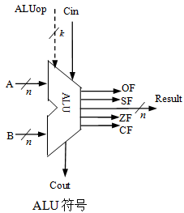
算术逻辑部件（ALU）
进行基本算术运算与逻辑运算
无符号整数加、减
带符号整数加、减
与、或、非、异或等逻辑运算
核心电路是整数加/减运算部件
输出除和/差等，还有标志信息
有一个操作控制端（ALUop），用来决定ALU所执行的处理功能。ALUop的位数k决定了操作的种类，例如，当位数k为3时，ALU最多只有2³=8种操作。
ALUop Result ALUop Result ALUop Result ALUop Result
0 0 0 A加B 0 1 0 A与B 1 0 0 A取反 1 1 0 A
0 0 1 A减B 0 1 1 A或B 1 0 1 A⊕B 1 1 1 未用
Notes:
Besides detecting overflow, our ALU also needs to indicate if the result is zero.
This is easy to do. All we need is a BIG NOR gate.
Then if any of the Result bit is not zero, then the output of the NOR gate will be low.
The only time the output of the NOR gate is high is when all the result bits are zeroes.
+1 = 43 min. (Y:23)
Supplement: why do we need to check if the result is zero? For instructions such as bne, beq, slt, …

Slide 14
整数加、减运算
C语言程序中的整数有
带符号整数，如char、short、int、long型等
无符号整数，如unsigned char、unsigned short、unsigned等
指针、地址等通常被说明为无符号整数，因而在进行指针或地址运算时，需要进行无符号整数的加、减运算
无符号整数和带符号整数的加、减运算电路完全一样，这个运算电路称为整数加减运算部件，基于带标志加法器实现
最基本的加法器，因为只有n位，所以是一种模2^{n}运算系统！
Cin
A
n
n
例：n=4，A=1001，B=1100
则：F=0101，Cout=1
加法器
F
n
B
Cout
还记得这个加法器是如何实现的？

Slide 15
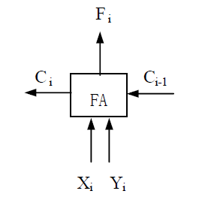
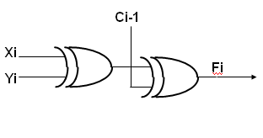
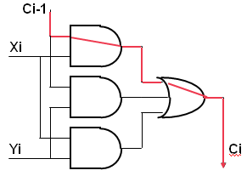
串行进位加法器
全加器用来实现两个本位数加上低位进位生成一位本位和以及一位向高位的进位。
F_{i}、C_{i}被分别称为“全加和”和“全加进位”。
F_{i} = X_{i}⊕Y_{i}⊕C_{i-1}
C_{i} = X_{i} C_{i -1}+Y_{i}C_{i -1} + X_{i}Y_{i}
全加和Fi的生成
全加进位Ci的生成
全加器符号
6级门延迟
2级门延迟

Slide 16
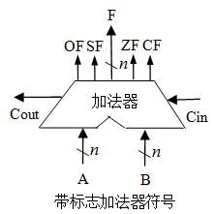
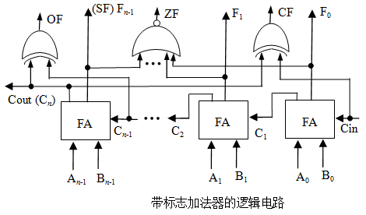
n位带标志加法器
n位加法器无法用于两个n位带符号整数（补码）相加，无法判断是否溢出
程序中经常需要比较大小，通过（在加法器中）做减法得到的标志信息来判断
溢出标志OF：OF=C_{n}⊕C_{n-1}
符号标志SF：
SF=F_{n-1}
零标志ZF=1当且仅当F=0；
进位/借位标志CF：CF=Cout⊕Cin
Notes:
Besides detecting overflow, our ALU also needs to indicate if the result is zero.
This is easy to do. All we need is a BIG NOR gate.
Then if any of the Result bit is not zero, then the output of the NOR gate will be low.
The only time the output of the NOR gate is high is when all the result bits are zeroes.
+1 = 43 min. (Y:23)
Supplement: why do we need to check if the result is zero? For instructions such as bne, beq, slt, …

Slide 17
所有运算电路的核心
重要认识1：计算机中所有算术运算都基于加法器实现！
重要认识2：加法器不知道所运算的是带符号数还是无符号数。
重要认识3：加法器不判定对错，总是取低n位作为结果，并生成标志信息。
当Sub为1时，做减法
当Sub为0时，做加法
Sub
n
Cin
A
ZF
零标志
SF
符号标志
加/减运算部件
n
Sum
加法器
OF
溢出标志
n
0
CF=Co⊕Sub
B
B
多路选择器
进/借位标志
n
n
1
Cout

Slide 18
条件标志位（条件码CC）
Sub
问题：为什么要生成并保存条件标志？
为了在分支指令（条件转移指令）中被用作是否转移执行的条件！
A
Cin
n
ZF
SF
加法器
n
Sum
Sel
B＇
CF
B
0
OF
n
B
Mux
1
n
if (i>j) {
…
}
n
Cout
问题：OF=？ZF=？
SF=？CF=？
整数加/减运算部件
还记得如何得到各个标志位吗？
OF：若A与B’同号但与Sum不同号，则1；否则0。SF：sum符号
ZF：如Sum为0，则1，否则0。CF：Cout ⊕ sub
零标志ZF、溢出标志OF、进/借位标志CF、符号标志SF称为条件标志。
条件标志（Flag）在运算电路中产生，被记录到专门的寄存器中
存放标志的寄存器通常称为程序/状态字寄存器或标志寄存器。每个标志对应标志寄存器中的一个标志位。 如，IA-32中的EFLAGS寄存器
Notes:
Besides detecting overflow, our ALU also needs to indicate if the result is zero.
This is easy to do. All we need is a BIG NOR gate.
Then if any of the Result bit is not zero, then the output of the NOR gate will be low.
The only time the output of the NOR gate is high is when all the result bits are zeroes.
+1 = 43 min. (Y:23)
Supplement: why do we need to check if the result is zero? For instructions such as bne, beq, slt, …

Slide 19
整数加法举例
做加法时，主要判断是否溢出
无符号加溢出条件：CF=1
带符号加溢出条件：OF=1
Sub
A
Cin
n
ZF
SF
Adder
n
Sum
Sel
B＇
CF
B
0
OF
n
B
Mux
1
n
n
Cout
若n=8，计算107+46=？
整数加/减运算部件
107₁₀= 0110 1011₂
46₁₀ = 0010 1110₂
0 1001 1001
溢出标志OF=1、零标志ZF=0、
符号标志SF=1、进位标志CF=0
进位是真正的符号：+153
无符号：sum=153，因为CF=0，故未发生溢出，结果正确！
带符号：sum= -103，因为OF=1，故发生溢出，结果错误！
Notes:
The best thing about 2’s complement representation is that your adder does not have to know about negative number.
You just add the two numbers together and the result will take care of itself.
For example, for the operation 7 minus 6, we simply add negative 6 to positive 7 and ignore the Carry bit coming out of the most significant bit, you will have 0001, the correct result.
+1 = 24 min. (Y:04)

Slide 20
整数减法举例
-7- 6 = -7 + (-6) = +3 -3 - 5 = - 3 + (- 5) = - 8
9 - 6 = 3 13 - 5 = 8
X
√
√
√
1
0
1
1
1
1
1
0
0
1
1
1
0
1
+
1
0
1
0
+
1
0
1
1
0
0
1
1
1
0
0
0
OF=1、ZF=0
SF=0、借位CF=0
OF=0、ZF=0、
SF=1、借位CF=0
带符号 (1) 最高位和次高位的进位不同
溢出： (2) 和的符号位和加数的符号位不同
无符号减溢出：差为负数，即借位CF=1
做减法以比较大小，规则：
Unsigned: CF=0时，大于
Signed：OF=SF时，大于
验证：9>6，故CF=0；13>5，故CF=0
验证：-7<6，故OF≠SF
-3<5，故OF≠SF
Notes:
The best thing about 2’s complement representation is that your adder does not have to know about negative number.
You just add the two numbers together and the result will take care of itself.
For example, for the operation 7 minus 6, we simply add negative 6 to positive 7 and ignore the Carry bit coming out of the most significant bit, you will have 0001, the correct result.
+1 = 24 min. (Y:04)

Slide 21


整数减法举例
unsigned int x=134;
unsigned int y=246;
int m=x;
int n=y;
unsigned int z1=x-y;
unsigned int z2=x+y;
int k1=m-n;
int k2=m+n;
无符号和带符号加减运算都用该部件执行
Sub
A
Cin
假定 n=8
n
ZF
SF
Adder
n
Sum
Sel
CF
B
0
OF
n
B
Mux
1
n
n
Cout
x和m的机器数一样：1000 0110，y和n的机器数一样：1111 0110
z1和k1的机器数一样：1001 0000，CF=1，OF=0，SF=1
z1的值为144（=134-246+256，x-y<0），k1的值为-112。
x>y ?
m > n ?
无符号减公式：
带符号减公式：

Slide 22


整数加法举例
unsigned int x=134;
unsigned int y=246;
int m=x;
int n=y;
unsigned int z1=x-y;
unsigned int z2=x+y;
int k1=m-n;
int k2=m+n;
无符号和带符号加减运算都用该部件执行
Sub
A
Cin
假定 n=8
n
ZF
SF
Adder
n
Sum
Sel
CF
B
0
OF
n
B
Mux
1
n
n
Cout
x和m的机器数一样：1000 0110，y和n的机器数一样：1111 0110
z2和k2的机器数一样：0111 1100，CF=1，OF=1，SF=0
z2的值为124（=134+246-256，x+y>256）
k2的值为124（=134+246-256，m+n>128，即正溢出）
带符号加公式：
无符号加公式：

Slide 23
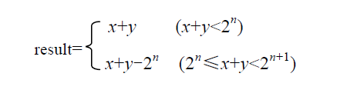
无符号整数加法溢出判断程序
如何用程序判断一个无符号数相加没有发生溢出
/* Determine whether arguments can be added without overflow */
int uadd_ok(unsigned x, unsigned y)
{
unsigned sum = x+y;
return sum >= x;
}
发生溢出时，一定满足 result<x and result<y
否则，若x+y-2^{n}≥x，则 y≥2^{n} ，这是不可能的！
做模拟器实验时，模拟Add指令需要用！

Slide 24
带符号整数加法溢出判断程序
做模拟器实验时，模拟Add指令需要用！
如何用程序判断一个带符号整数相加没有发生溢出
/* Determine whether arguments can be added without overflow */
int tadd_ok(int x, int y) {
int sum = x+y;
int neg_over = x < 0 && y < 0 && sum >= 0;
int pos_over = x >= 0 && y >= 0 && sum < 0;
return !neg_over && !pos_over;
}

Slide 25
带符号整数减法溢出判断程序
以下程序检查带符号整数相减是否溢出有没有问题？
/* Determine whether arguments can be subtracted without overflow */
/* WARNING: This code is buggy. */
int tsub_ok(int x, int y) {
return tadd_ok(x, -y);
}
带符号整数加
带符号整数减
模拟Sub指令需要！
带符号减的溢出判断函数如何实现呢？
无符号减的溢出判断函数又如何实现呢？
当x<0，y=0x80000000时，该函数判断错误

Slide 26
带符号整数减法溢出判断程序
/* * subOK - Determine if can compute x-y without overflow * Example: subOK(0x80000000,0x80000000) = 1, * subOK(0x80000000,0x70000000) = 0, * Legal ops: ! ~ & ^ | + << >> * Max ops: 20 * Rating: 3 */ int subOK(int x, int y) { int diff = x+~y+1; int x_neg = x>>31; int y_neg = y>>31; int d_neg = diff>>31; /* Overflow when x and y have opposite sign, and d different from x */ return !(~(x_neg ^ ~y_neg) & (x_neg ^ d_neg)); }
Sub
A
Cin
n
ZF
SF
Adder
n
Sum
Sel
CF
B
0
OF
n
B
Mux
1
n
n
Cout
当x和~y同号，且和diff不同号，则发生溢出！

Slide 27
整数的乘运算
通常，高级语言中两个n位整数相乘得到的结果通常也是一个n位整数，也即，结果只取2n位乘积中的低n位。
例如，在C语言中，参加运算的两个操作数的类型和结果的类型必须一致，如果不一致则会先转换为一致的数据类型再进行计算。
int mul(int x, int y)
{
int z=x*y;
return z;
}
x*y 被转换为乘法指令，在乘法运算电路中得到的乘积是64位，但是，只取其低32位赋给z。

Slide 28
整数的乘运算
结论：假定两个n位无符号整数x_{u}和y_{u}对应的机器数为X_{u}和Y_{u}，p_{u}=x_{u}×y_{u}，p_{u}为n位无符号整数且对应的机器数为P_{u}；
两个n位带符号整数x_{s}和y_{s}对应的机器数为X_{s}和Y_{s}，p_{s}=x_{s}×y_{s}，p_{s}为n位带符号整数且对应的机器数为P_{s}。
若X_{u}=X_{s}且Y_{u}=Y_{s}，则P_{u}=P_{s}。
例：X_{u}=X_{s}=？，Y_{u}=Y_{s}=？
无符号：若P_{uh}=0，则不溢出
带符号：若P_{sh}每位都等于P_{s}的最高位，则不溢出
可用无符号乘来实现带符号乘，但高n位无法得到，故不能判断溢出。
p_{u}=x_{u}*y_{u}
P_{uh}
P_{u}
p_{s}=x_{s}*y_{s}
P_{sh}
P_{s}
n
n
n
n
P_{uh}
≠
P_{sh}
无符号乘法器
带符号乘法器
n
n
n
n
SKIP
X_{u}
Y_{u}
X_{s}
Y_{s}

Slide 29
CE/可选：无符号乘法运算的算法推导
上述思想可写成如下数学推导过程：
X×Y = X × ( 0.y₁ y₂… y_{n} )
= X×y₁×2⁻¹ +X×y₂×2⁻² +…… +X×y_{n-1}×2^{-(n-1)} +X×y_{n}×2^{-n}
= 2^{-n} ×X×y_{n}+ 2^{-(n-1)} × X×y_{n-1} +…… + 2⁻²×X×y₂ + 2⁻¹×X×y₁
=2⁻¹ ( 2⁻¹ (2⁻¹…2⁻¹ (2⁻¹ (0 + X×y_{n}) + X×y_{n-1}) +…… + X×y₂ ) + X×y₁)
n个2⁻¹
上述推导过程具有明显的递归性质，因此，无符号数乘法过程可归结为循环计算下列算式的过程：设P₀ = 0，每步的乘积为：
P₁ = 2⁻¹ (P₀+ X × y_{n})
P₂ = 2⁻¹ (P₁+ X × y_{n-1})
…… ……
P_{n} = 2⁻¹ (P_{n-1}+ X × y₁)
其递推公式为：P_{i+1} = 2⁻¹ (P_{i} + X×y_{n-i}) ( i = 0, 1, 2, 3, … , n-1 )
最终乘积P_{n} = X×Y
迭代过程从乘数最低位y_{n}和P₀=0开始，经n次“判断–加法–右移”循环，直到求出Pn为止
BACK

Slide 30
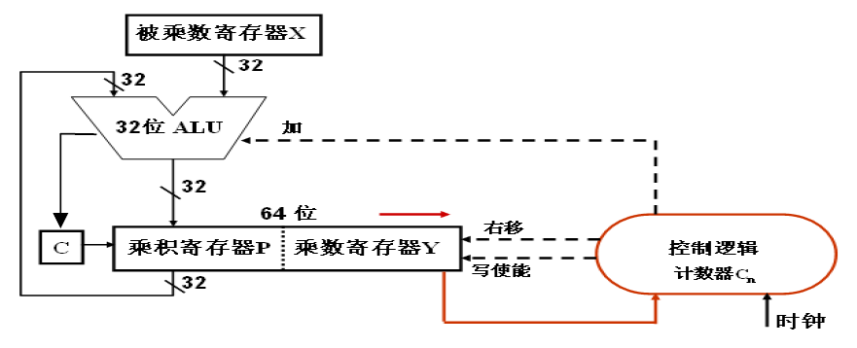
原码乘法运算
每次将乘数Y 的一位乘以被乘数得X × y_{i}后，就将该结果与前面所得的结果累加，得到P _{i}，称之为部分积。因为没有等到全部计算后一次求和，所以减少了保存每次相乘结果X × y_{i}的开销。
在每次求得X × y_{i}后，不是将它左移与前次部分积P _{i}相加，而是将部分积P _{i}右移一位与X × y_{i}相加。
对乘数中为“1”的位执行加法和右移运算，对为“0”的位只执行右移运算，而不需执行加法运算。

Slide 31
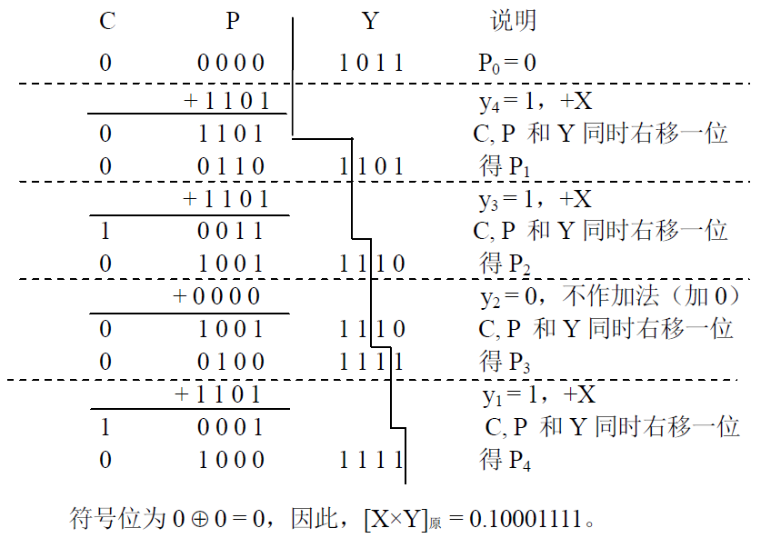
例
例：已知 [X]_{原} = 1101， [Y]_{原} = 1011，用原码一位乘法计算 [X×Y]_{原}。
解：

Slide 32
CE/可选：补码乘法运算
因为[XxY]_{补}≠ [X]_{补}x[Y]_{补} ，故不能直接用无符号数乘法计算。例如，若x=-5,求x*x=？
用于对什么类型数据计算？
带符号整数！如int型
Booth’s Algorithm推导如下：
假定：[X]_{补}=x_{n-1}x_{n-2}…… x₁x_{0 ，} [Y]_{补}=y_{n-1}y_{n-2}…… y₁y_{0 ，}求：[XxY]_{补}=？
基于以下补码性质：
Y=-y_{n-1}.2^{n-1}+y_{n-2} .2^{n-2}+ …… y₁ .2¹+ y₀ .2⁰
令：y₋₁ =0，则：
当n=32时，Y=-y₃₁.2³¹+y₃₀ .2³⁰+ …… y₁ .2¹+ y₀.2⁰ + y₋₁ .2⁰
-y₃₁.2³¹+(y₃₀.2³¹-y₃₀.2³⁰)+…… +(y₀.2¹-y₀.2⁰)+ y₋₁.2⁰
(y₃₀ -y₃₁ ).2³¹+(y₂₉-y₃₀).2³⁰+ …… + (y₀–y₁).2¹ +(y₋₁-y₀).2⁰
2^{-32.}[XxY]_{补}= (y₃₀ -y₃₁ )X.2⁻¹+(y₂₉-y₃₀)X.2⁻²+ …… + (y₀–y₁)X.2⁻³¹ +(y₋₁-y₀) X.2⁻³²
= 2⁻¹(2⁻¹…(2⁻¹(y₋₁-y₀)X) + (y₀–y₁)X) +… + (y₃₀ -y₃₁)X)
部分积公式：Pi=2⁻¹(Pi-1+ (yi-1-yi)X)
符号与数值统一处理

Slide 33
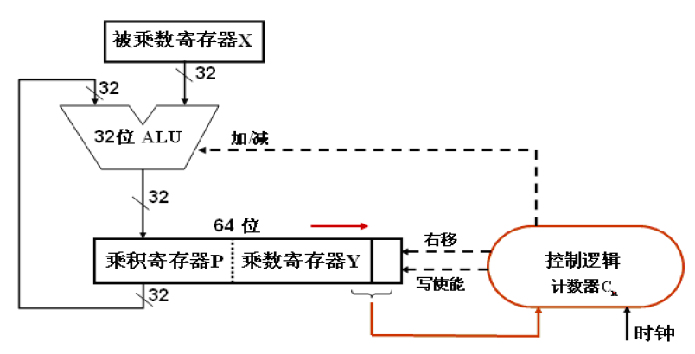
补码乘法运算
① 乘数最低位增加一位辅助位y₋₁= 0。
② 根据y_{i} y_{i-1}的值，决定是 “+X” 、“– X”、“+0”。
③ 每次加减后，算术右移一位，得到部分积。
④ 重复第②和第③步n次，结果得[X×Y]_{补}。

Slide 34
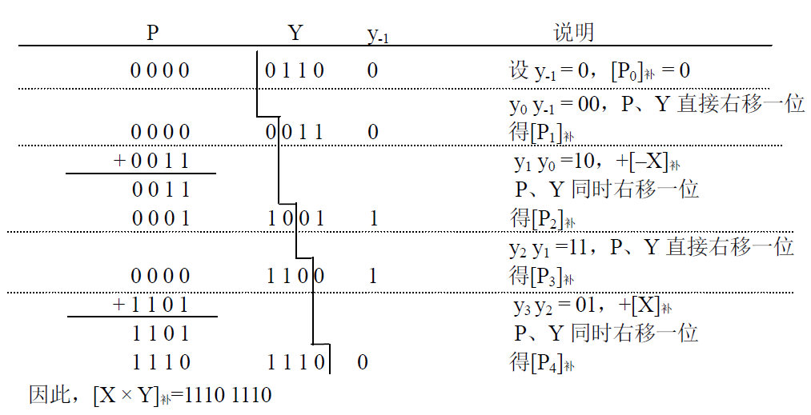
例
例3.4 已知 [X]_{补} = 1 101， [Y]_{补} = 0 110，要求用布斯乘法计算[X×Y]_{补}。
解： [–X]_{补} = 0 011，布斯乘法过程如下：

Slide 35
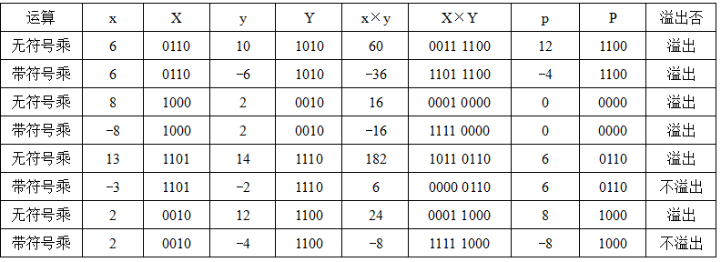
整数的乘运算
X*Y的高n位可以用来判断溢出，规则如下：
无符号：若高n位全0，则不溢出，否则溢出
带符号：若高n位全0或全1且等于低n位的最高位，则不溢出。

Slide 36
整数的乘运算
硬件保留2n位乘积，故指令的乘积可达2n位，可供编译器使用
如果程序不采用防止溢出的措施，且编译器也不生成用于溢出处理的代码，就会发生一些由于整数溢出而带来的问题。
指令：分无符号数乘指令、带符号整数乘指令
乘法指令的操作数长度为n,而乘积长度为2n，例如：
IA-32中，若指令只给出一个操作数SRC，则另一个源操作数隐含在累加器AL/AX/EAX中，将SRC和累加器内容相乘，结果存放在AX（16位时）或DX-AX（32位时）或EDX-EAX（64位时）中。
在MIPS处理器中，mult会将两个32位带符号整数相乘，得到的64位乘积置于两个32位内部寄存器Hi和Lo中，因此，可以根据Hi寄存器中的每一位是否等于Lo寄存器中的第一位来进行溢出判断。
乘法指令可生成溢出标志，编译器也可使用2n位乘积来判断是否溢出！

Slide 37
整数乘法溢出漏洞
以下程序存在什么漏洞，引起该漏洞的原因是什么。
2002年，Sun Microsystems公司的RPC XDR库带的xdr_array函数发生整数溢出漏洞，攻击者可利用该漏洞从远程或本地获取root权限。
/* 复制数组到堆中，count为数组元素个数 */
int copy_array(int *array, int count) {
int i;
/* 在堆区申请一块内存 */
int *myarray = (int *) malloc(count*sizeof(int));
if (myarray == NULL)
return -1;
for (i = 0; i < count; i++)
myarray[i] = array[i];
return count;
}
攻击者可构造特殊参数来触发整数溢出，以一段预设信息覆盖一个已分配的堆缓冲区，造成远程服务器崩溃或者改变内存数据并执行任意代码。
当参数count很大时，则count*sizeof(int)会溢出。如count=2³⁰+1时， count*sizeof(int)=4。
堆（heap）中大量数据被破坏！

Slide 38
整数的乘运算
在计算机内部，一定有x² ≥ 0吗?
0101
0101
×
若x是带符号整数，则不一定！
如x是浮点数，则一定！
0101
0101
₊
结果溢出
例如，当 n=4 时, 5²=-7<0 !
00011001
只取低4位，值为-111B=-7
int mul(int x, int y)
{
int z=x*y;
return z;
}
如何判断返回的z是正确值？
当 !x || z/x==y 为真时
什么情况下，乘积是正确的呢？
当 -2^{n-1} ≤ x*y < 2^{n-1} （不溢出）时
即：乘积的高n位为全0或全1，并等于低n位的最高位！
即：乘积的高n+1位为全0或全1
若x、y和z都改成unsigned类型，则判断方式为
乘积的高n位为全0，则不溢出

Slide 39
变量与常数之间的乘运算
整数乘法运算比移位和加法等运算所用时间长，通常一次乘法运算需要多个时钟周期，而一次移位、加法和减法等运算只要一个或更少的时钟周期，因此，编译器在处理变量与常数相乘时，往往以移位、加法和减法的组合运算来代替乘法运算。
例如，对于表达式x*20，编译器可以利用20=16+4=2⁴+2²，将x*20转换为(x<<4)+(x<<2)，这样，一次乘法转换成了两次移位和一次加法。
不管是无符号数还是带符号整数的乘法，即使乘积溢出时，利用移位和加减运算组合的方式得到的结果都是和采用直接相乘的结果是一样的。

Slide 40
关于乘运算的几个问题
假定CPU中没有乘法器，只有ALU、移位器以及与、或、非等逻辑电路，则其指令系统能提供乘法指令吗？
假定ISA中不包含乘法指令，但包含加、减、移位以及与、或、非三种逻辑运算指令，则基于该ISA的系统能执行以下程序吗？
int imul(int x, int y) {
return x*y;
}
以下两个函数的机器级代码相同吗？ 返回的结果一定相同吗？什么情况下相同？返回的结果一定正确吗？
int imul(int x, int y) {
return x*y;
}
unsigned mul(unsigned x, unsigned y) {
return x*y;
}
上述程序执行时间比较
①无乘法指令 ② 用ALU实现乘法指令 ③用乘法器实现乘法指令
①用循环程序段实现
②直接用较慢乘法指令实现
③直接用较快乘法指令实现
>
>

Slide 41
除法（Divide）
1001 Quotient(商)
Divisor 1000 1001010 Dividend(被除数) -1000 10 101 1010 -1000 10 Remainder (余数)
中间余数
手算除法的基本要点
① 被除数与除数相减，够减则上商为1；不够减则上商为0。
② 每次得到的差为中间余数，将除数右移后与上次的中间余数比较。用中间余数减除数，够减则上商为1；不够减则上商为0。
③ 重复执行第②步，直到求得的商的位数足够为止。

Slide 42
整数的除运算
对于带符号整数来说，n位整数除以n位整数，除-2^{n-1}/-1= 2^{n-1}会发生溢出外，其余情况都不会发生溢出。Why?
因为商的绝对值不可能比被除数的绝对值更大，因而不会发生溢出，也就不会像整数乘法运算那样发生整数溢出漏洞。
因为整数除法，其商也是整数，所以，在不能整除时需要进行舍入，通常按照朝0方向舍入，即正数商取比自身小的最接近整数（Floor，地板），负数商取比自身大的最接近整数（Ceiling，天板）。
例如，7/2=?, -7/2=？
7/2=3, -7/2=-3
整数除0的结果可以用什么机器数表示？
整数除0的结果无法用一个机器数表示！
整数除法时，除数不能为0，否则会发生“异常”，此时，需要调出操作系统中的异常处理程序来处理。

Slide 43
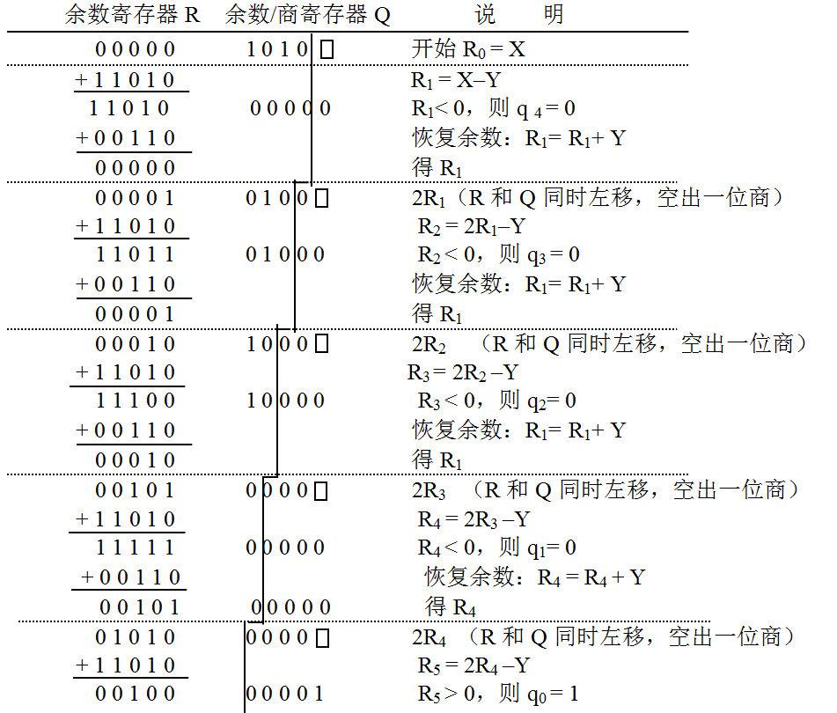
原码除法——恢复余数
例：已知x = 10，y = – 6，采用5位机器数表示。请用原码除法计算x/y，并把结果还原成真值。
解：分符号位和数值位两部分进行。商的符号位：0⊕1 = 1
[|X|]_{原} = 0 1010
[|Y|]_{原} = 0 0110
[–|Y|]_{补} = 11010

Slide 44
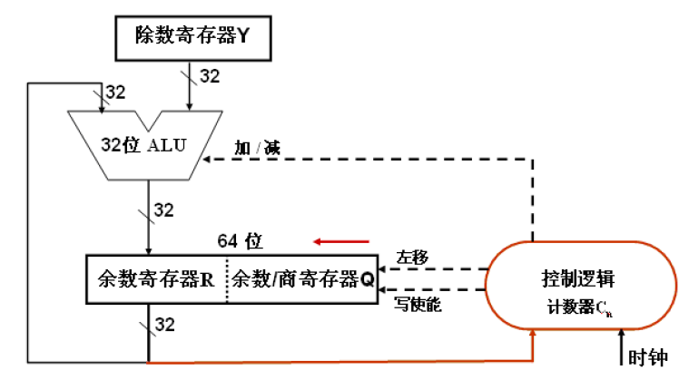
原码除法运算
操作数预置
做减法试商
上商为0时恢复余数
中间余数左移，以便继续试商

Slide 45
整数的除运算
代码段一：
int a = 0x80000000;
int b = a / -1;
printf("%d\n", b);
运行结果为-2147483648
代码段二：
int a = 0x80000000;
int b = -1;
int c = a / b;
printf("%d\n", c);
运行结果为“Floating point exception”，显然CPU检测到了异常
用objdump看代码段一的反汇编代码, 得知除以 -1 被优化成取负指令neg, 故未发生除法溢出
为什么显示是“浮点异常”呢？
学完第7章应该能回答这个问题！
为什么两者结果不同！

Slide 46
变量与常数之间的除运算
对于整数除法运算，由于计算机中除法运算比较复杂，而且不能用流水线方式实现，所以一次除法运算大致需要30个或更多个时钟周期，比乘法指令的时间还要长！
为了缩短除法运算的时间，编译器在处理一个变量与一个2的幂次形式的整数相除时，常采用右移运算来实现。
无符号：逻辑右移
带符号：算术右移
结果一定取整数
能整除时，直接右移得到结果，移出的为全0
例如，12/4=3：0000 1100>>2=0000 0011
-12/4=-3：1111 0100 >>2=1111 1101
不能整除时，右移移出的位中有非0，需要进行相应处理

Slide 47
变量与常数之间的除运算
不能整除时，采用朝零舍入，即截断方式
无符号数、带符号正整数（地板）：移出的低位直接丢弃
带符号负整数（天板）：加偏移量(2^{k}-1)，然后再右移k 位 ，低位截断（这里K 是右移位数）
举例：
无符号数 14/4=3：0000 1110>>2=0000 0011
带符号负整数 -14/4=-3
若直接截断，则 1111 0010 >>2=1111 1100=-4≠-3
应先纠偏，再右移: k=2, 故(-14+2²-1)/4=-3
即： 1111 0010+0000 0011=1111 0101
1111 0101>>2=1111 1101=-3

Slide 48
变量与常数之间的除运算—举例
假设x为一个int型变量，请给出一个用来计算x/32的值的函数div32。要求不能使用除法、乘法、模运算、比较运算、循环语句和条件语句，可以使用右移、加法以及任何按位运算。
解：若x为正数，则将x右移k位得到商；若x为负数，则x需要加一个偏移量(2^{k}-1)后再右移k位得到商。因为32=2⁵，所以 k=5。
即结果为: ( x>=0 ? x : (x+31))>>5
但题目要求不能用比较和条件语句，因此要找一个计算偏移量b的方式
这里，x为正时b=0，x为负时b=31. 因此，可以从x的符号得到b
x>>31 得到的是32位符号，取出最低5位，就是偏移量b。
int div32(int x)
{ /* 根据x的符号得到偏移量b */
int b=(x>>31) & 0x1F;
return (x+b)>>5;
}

Slide 49
3. 浮点数运算

Slide 50
浮点数加/减运算
十进制科学计数法的加法例子
1.123 × 10⁵ + 2.560 ×10²
其计算过程为：
1.123 ×10⁵ + 2.560 ×10² = 1.123 ×10⁵ + 0.002560 ×10⁵
=(1.123 + 0.00256) ×10⁵ = 1.12556 ×10⁵
=1.126 ×10⁵
“对阶”操作：目的是使两数阶码相等
小阶向大阶看齐，阶小的那个数的尾数右移，右移位数等于两个阶码差的绝对值
IEEE 754尾数右移时，要将隐含的“1”移到小数部分，高位补0，移出的低位保留到特定的“附加位”上
进行尾数加减运算前，必须“对阶”！最后还要考虑舍入
计算机内部的二进制运算也一样！

Slide 51
浮点数运算及结果
设两个规格化浮点数分别为 A=Ma . 2^{Ea} B=Mb.2^{Eb} ,则：
A⁺B =(Ma ⁺ Mb.2^{-(Ea-Eb)}). 2^{Ea} (假设Ea>=Eb )
A*B =(Ma * Mb).2^{Ea+Eb}
A/B =(Ma / Mb).2^{Ea-Eb}
上述运算结果可能出现以下几种情况：
阶码上溢：一个正指数超过了最大允许值 =〉+∞/-∞/溢出
阶码下溢：一个负指数超过了最小允许值 =〉+0/-0
尾数溢出：最高有效位有进位 =〉右规
非规格化尾数：数值部分高位为0 =〉左规
右规或对阶时，右段有效位丢失 =〉尾数舍入
IEEE建议实现时为每种异常情况提供一个自陷允许位。若某异常对应的位为1，则发生相应异常时，就调用一个特定的异常处理程序执行。
1.5+1.5=？
1.5-1.0=？
127！
SP最大指数为多少？
SP最小指数为多少？
-126！
尾数溢出，结果不一定溢出
运算过程中添加保护位

Slide 52
浮点数加减法基本要点
（假定：Xm、Ym分别是X和Y的尾数， Xe和Ye 分别是X和Y的阶码 ）
(1) 求阶差：∆e=Ye – Xe (若Ye > Xe，则结果的阶码为Ye)
(2) 对阶：将Xm右移∆e位，尾数变为 Xm*2^{Xe-Ye}（保留右移部分：附加位）
(3) 尾数加减： Xm*2^{Xe-Ye} ± Ym
(4) 规格化：
当尾数高位为0，则需左规：尾数左移一次，阶码减1，直到MSB为1
每次阶码减1后要判断阶码是否下溢（比最小可表示的阶码还要小）
当尾数最高位有进位，需右规：尾数右移一次，阶码加1，直到MSB为1
每次阶码加1后要判断阶码是否上溢（比最大可表示的阶码还要大）
如果尾数比规定位数长，则需考虑舍入（有多种舍入方式）
若运算结果尾数是0，则需要将阶码也置0。为什么？
阶码溢出异常处理：阶码上溢，则结果溢出；阶码下溢，则结果为0
尾数为0说明结果应该为0（阶码和尾数为全0）。

Slide 53
浮点数加法运算举例
Example：用二进制形式计算 0.5 +(– 0.4375) =？
解：0.5 = 1.000 x 2⁻¹， - 0.4375 = -1.110 x 2⁻²
对 阶: -1.110 x 2⁻² → -0.111 x 2⁻¹
加 减: 1.000 x 2⁻¹ +( -0.111 x 2⁻¹ ) = 0.001 x 2⁻¹
左 规: 0.001 x 2⁻¹ → 1.000 x 2^{–4}
判溢出: 无
结果为： 1.000 x 2^{–4} = 0.0001000 = 1/16 = 0.0625
问题：为何IEEE 754 加减运算右规时最多只需一次？
因为即使是两个最大的尾数相加，得到的和的尾数也不会达到4，故尾数的整数部分最多有两位，保留一个隐含的“1”后，最多只有一位被右移到小数部分。

Slide 54
Extra Bits(附加位)
"Floating Point numbers are like piles of sand; every time you move one you lose a little sand, but you pick up a little dirt.“
“浮点数就像一堆沙，每动一次就会失去一点‘沙’，并捡回一点 ‘脏’”
如何才能使失去的“沙” 和捡回的“脏”都尽量少呢？
加多少附加位才合适？
在后面加附加位！
无法给出准确的答案！
Add/Sub:
1.xxxxx 1.xxxxx 1.xxxxx 1.xxxxxxxx
+ 1.xxxxx 0.001xxxxx 0.01xxxxx -1.xxxxxxxx
1x.xxxxy 1.xxxxxyyy 1x.xxxxyyy 0.0…0xxxx
IEEE754规定: 中间结果须在右边加2个附加位 （guard & round）
Guard (保护位)：在significand右边的位
Round (舍入位)：在保护位右边的位
附加位的作用：用以保护对阶时右移的位或运算的中间结果。
附加位的处理： ①左规时被移到significand中; ② 作为舍入的依据。

Slide 55
Rounding Digits(舍入位)
举例：十进制数，最终有效位数为 3，采用两位附加位（G、R）。
问题：若没有舍入位，采用就近舍入到偶数，则结果是什么？
2
2.3400 * 10
0.0253 * 10
2.3653 * 10
2
结果为2.36！精度没有2.37高！
2
IEEE Standard: four rounding modes（用图说明）
round to nearest (default)
round towards plus infinity (always round up)
round towards minus infinity (always round down)
round towards 0
注：ULP=units in
the last place.
round to nearest:
round digit < 1/2 then truncate (截去)
> 1/2 then round up (add 1 to ULP)
= 1/2 then round to nearest even digit
可以证明默认方式得到的平均误差最小。
简称为就近舍入到偶数
Notes:
Supplement: ULP=units in the last place.

Slide 56
IEEE 754的舍入方式的说明
IEEE 754的舍入方式
( Z1和Z2分别是结果Z的最近的可表示的左、右两个数 )
(1) 就近舍入：舍入为最近可表示的数
非中间值：0舍1入；
中间值：强迫结果为偶数-慢
(2) 朝+∞方向舍入:舍入为Z2(正向舍入)
(3) 朝-∞方向舍入:舍入为Z1(负向舍入)
(4) 朝0方向舍入：截去。正数：取Z1; 负数：取Z2
0
Z1
Z
Z2
0
例如：附加位为
01：舍
11：入
10：(强迫结果为偶数)
例：1.110111 → 1.1110; 1.110101 → 1.1101;
1.110110 → 1.1110; 1.111110 → 10.0000;

Slide 57
C语言中的浮点数类型
C语言中有float和double类型，分别对应IEEE 754单精度浮点数格式和双精度浮点数格式
long double类型的长度和格式随编译器和处理器类型的不同而有所不同，IA-32中是80位扩展精度格式
从int转换为float时，不会发生溢出，但可能有数据被舍入
从int或 float转换为double时，因为double的有效位数更多，故能保留精确值
从double转换为float和int时，可能发生溢出，此外，由于有效位数变少，故可能被舍入
从float 或double转换为int时，因为int没有小数部分，所以数据可能会向0方向被截断

Slide 58
浮点数比较运算举例
Carnegie Mellon
对于以下给定的关系表达式，判断是否永真。
int x ;
float f ;
double d ;
2/3 == 2/3.0
d < 0.0 ⇒ ((d*2) < 0.0)
d > f ⇒ -f > -d
d * d >= 0.0
x*x >= 0
(d+f)-d == f
否
是
是
是
Assume neither
d nor f is NaN
否
否
自己写程序测试一下！

Slide 59
IEEE 754 的范围和精度
单精度浮点数（float型）的表示范围多大?
最大的数据: +1.11…1X 2¹²⁷
双精度浮点数（double型）呢?
以下关系表达式是否永真？
if ( i == (int) ((float) i) ) {
printf (“true”);
}
if ( f == (float) ((int) f) ) {
printf (“true”);
}
浮点数加法结合律是否正确?
x = – 1.5 x 10³⁸, y = 1.5 x 10³⁸, z = 1.0
(x+y)+z = (–1.5x10³⁸+1.5x10³⁸ ) +1.0 = 1.0
x+(y+z) = –1.5x10³⁸+ (1.5x10³⁸+1.0) = 0.0
约 +3.4 X 10³⁸
约 +1.8 X 10³⁰⁸
Not always true!
How about double?
True!
Not always true!
How about double?
False!
FALSE!
Notes:
Any questions so far? After this class, we should think of some important questions. Here are some examples:
We should know what’s the range of expressible value for single-precision and double-precision. We consider this question by finding the largest number form. For normalized form, we know the largest one is that the significand should be all ones, exponent should be 11111110, which is 254, the true value is 254-127=127, so the value of the largest number is …., which is about +1.99…99x2⁷x2¹²⁰ = +1.99…99x2⁷x(2¹⁰)¹² ~ +1.99…99x1.28x10²x(10³)¹² ~ +2.0x10³⁸
We should know why use biased exponent. Considering the addition operation for two scientific notation numbers, 3.12x10³ 4.28x10⁻², before adding the fractions, we must adjust the exponents to make them the same. We always convert the smaller one. Here 4.28x10⁻² should be convert to 0.0000428x10³ . So we want to know which is larger and which is smaller. Inside the computer, we compare two numbers by seeing the digits from left to right. If we express the exponent using two’s complement form, the negative numbers will seem to be larger than positive numbers. For example(suppose N=4): –2=>1110₂, +3=>0011₂. If we use biased exponent which add certain excess(here say 8=1000₂), we will have: –2=>0110₂, +3=>1011₂ It is obvious that 1011 is larger than 0110. Generally, we always choose 2^{N-1} as the excess(or bias) for N bits number. Before IEEE 754 standard, Almost all the computer did in this way. IEEE 754 chose 2^{N-1} –1, it’s a clever selection, because it can enlarge the range of the expressible value. Say N=4, if we choose 1000 as bias, the largest number is +7 (=>1111₂), if we choose 0111 as bias, the largest number can be +8 (=>1111₂)
For the first case, we convert i from int to float and then to int. If i is a very large integer, it will lose some lower significant digits when converting to float (because 31>24). So it will be not true. How about Double? (it’s OK, because 31<53). For the second case, we convert f from float to int and then to float. If f is a very small number (<1), it will have no integer representation when converting to int. So it will be not always true. How about Double? The situation is the same, so it’s also not always true.
When we add a very small number to a very large number, we will get the result which is exact the larger number. Because we should adjust the exponents to make them the same, so for very small exponent, the significand will be lost after moving the point to left and truncating the lower significant digits.

Slide 60
浮点运算举例
1996年6月4日，Ariana 5火箭初次航行，在发射仅仅37秒钟后，偏离了飞行路线，然后解体爆炸，火箭上载有价值5亿美元的通信卫星。
原因是在将一个64位浮点数转换为16位带符号整数时，产生了溢出异常。溢出的值是火箭的水平速率，这比原来的Ariana 4火箭所能达到的速率高出了5倍。在设计Ariana 4火箭软件时，设计者确认水平速率决不会超出一个16位的整数，但在设计Ariana 5时，他们没有重新检查这部分，而是直接使用了原来的设计。
在不同数据类型之间转换时，往往隐藏着一些不容易被察觉的错误，这种错误有时会带来重大损失，因此，编程时要非常小心。

Slide 61
浮点运算举例
1991年2月25日，海湾战争中，美国在沙特阿拉伯达摩地区设置的爱国者导弹拦截伊拉克的飞毛腿导弹失败，致使飞毛腿导弹击中了沙特阿拉伯载赫蓝的一个美军军营，杀死了美国陆军第十四军需分队的28名士兵。其原因是由于爱国者导弹系统时钟内的一个软件错误造成的，引起这个软件错误的原因是浮点数的精度问题。
爱国者导弹系统中有一个内置时钟，用计数器实现，每隔0.1秒计数一次。程序用0.1的一个24位定点二进制小数x来乘以计数值作为以秒为单位的时间。
0.1的二进制表示是一个无限循环序列：0.00011[0011]…，x=0.000 1100 1100 1100 1100 1100B。显然，x是0.1的近似表示，0.1-x
= 0.000 1100 1100 1100 1100 1100 [1100]… -
0.000 1100 1100 1100 1100 1100B，即为：
=0.000 0000 0000 0000 0000 0000 1100 [1100]…B
=2⁻²⁰×0.1 ≈ 9.54×10⁻⁸

Slide 62
浮点运算举例
已知在爱国者导弹准备拦截飞毛腿导弹之前，已经连续工作了100小时，飞毛腿的速度大约为2000米/秒，则由于时钟计算误差而导致的距离误差是多少？
100小时相当于计数了100×60×60×10=36×10⁵次，因而导弹的时钟已经偏差了9.54×10⁻⁸×36×10⁵≈0.343秒
因此，距离误差是2000×0.343秒 ≈ 687米
小故事：实际上，以色列方面已经发现了这个问题并于1991年2月11日知会了美国陆军及爱国者计划办公室（软件制造商）。以色列方面建议重新启动爱国者系统的电脑作为暂时解决方案，可是美国陆军方面却不知道每次需要间隔多少时间重新启动系统一次。1991年2月16日，制造商向美国陆军提供了更新软件，但这个软件最终却在飞毛腿导弹击中军营后的一天才运抵部队。

Slide 63
浮点运算举例
若x用float型表示，则x的机器数是什么？0.1与x的偏差是多少？系统运行100小时后的时钟偏差是多少？在飞毛腿速度为2000米/秒的情况下，预测的距离偏差为多少？
0.1= 0.0 0011[0011]B=+1.1 0011 0011 0011 0011 0011 00B×2⁻⁴，故x的机器数为0 011 1101 1 100 1100 1100 1100 1100 1100
Float型仅24位有效位数，后面的有效位全被截断，故x与0.1之间的误差为：|x–0.1|=0.000 0000 0000 0000 0000 0000 0000 1100 [1100]…B。这个值等于2⁻²⁴×0.1 ≈ 5.96×10⁻⁹。100小时后时钟偏差5.96×10⁻⁹×36×10⁵ ≈ 0.0215秒。距离偏差0.0215×2000≈43米。比爱国者导弹系统精确约16倍。
若用32位二进制定点小数x=0.000 1100 1100 1100 1100 1100 1100 1101 B表示0.1，则误差比用float表示误差更大还是更小？
当x=0.000 1100 1100 1100 1100 1100 1100 1101 B时，与0.1之间的误差约为：|x–0.1|=0.000 0000 0000 0000 0000 0000 0000 0000 00 1100 [1100]…B。这个值等于2⁻³⁰×0.1 ≈ 9.31×10⁻¹¹。100小时后时钟偏差9.31×10⁻¹¹×36×10⁵ ≈ 0.000335秒。预测的距离偏差仅为0.000335×2000 ≈ 0.67米。

Slide 64
浮点运算举例
从上述结果可以看出：
用32位定点小数表示0.1 ，比采用float精度高64倍
用float表示在计算速度上更慢，必须先把计数值转换为IEEE 754格式浮点数，然后再对两个IEEE 754格式的数相乘，故采用float比直接将两个二进制数相乘要慢得多
Ariana 5火箭和爱国者导弹的例子带来的启示
程序员应对底层机器级数据的表示和运算有深刻理解
计算机世界里，经常是“差之毫厘，失之千里”，需要细心再细心，精确再精确
不能遇到小数就用浮点数表示，有些情况下（如需要将一个整数变量乘以一个确定的小数常量），可先用一个确定的定点整数与整数变量相乘，然后再通过移位运算来确定小数点

Slide 65
Kahan累加算法
sum = 10000.0 + 3.14159 + 2.71828
= 10003.14159 + 2.71828
= 10005.85987
= 10005.9
sum = 10000.0 + 3.14159
= 10003.14159
= 10003.1
sum = 10003.1+2.71828
= 10005.81828
= 10005.8

Slide 66
Kahan累加算法
sum = 10000.0;
c = 0;
y = 3.14159 – c
= 3.14159 – 0
= 3.14159
t = sum + y
= 10000.0 + 3.14159
= 10003.1
c = (t – sum) - y
= (10003.1 - 10000.0) - 3.14159
= 3.10000 - 3.14159
= -.0415900
sum = t
= 10003.1
y = 2.71828 - c
= 2.71828 - -.0415900
= 2.75987
t = sum + y
= 10003.1 + 2.75987
= 10005.9
c = (t – sum) - y
= (10005.9 - 10003.1) - 2.75987
= 2.80000 - 2.75987
= .040130
sum = t
= 10005.9

Slide 67
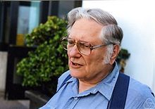
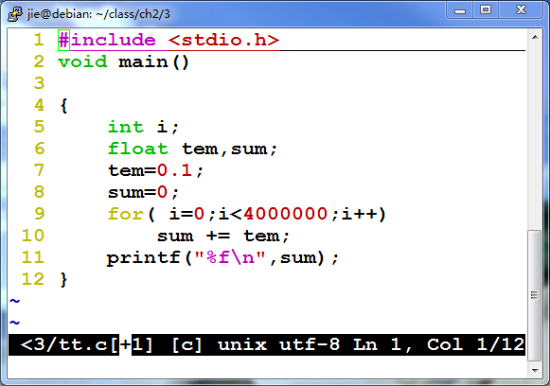
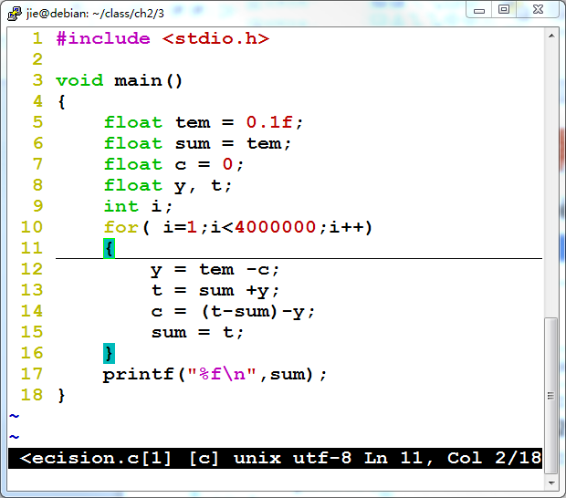
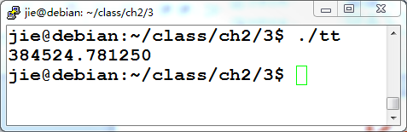
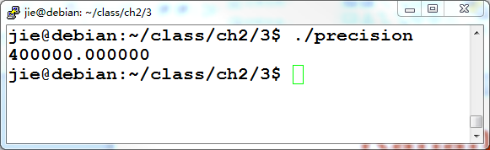
Kahan累加算法
The Father of Floating Point
http://en.wikipedia.org/wiki/Kahan_summation_algorithm

Slide 68
浮点数运算举例
假设有两个实数x和y，x=–68，y=–8.25，它们在C语言程序中定义为float型变量（用IEEE 754单精度浮点数格式表示），x和y分别存放在寄存器A和B中。另外，还有两个寄存器C和D。A、B、C、D都是32位寄存器。请回答下列问题（要求最终用十六进制表示二进制序列）。
（1）寄存器A和B中的内容分别是什么？
（2）若x和y相加后的结果存放在寄存器C中，则寄存器C中的内容是什么？
（3）若x和y相减后的结果存放在寄存器D中，则寄存器D中的内容是什么？
（4）如果相加结果 被写到了主存（按字节编址），地址为&sum，请分别给出在大端机器和小端机器上在内存是如何存放的。
参考答案： （1）[68] = C288 0000H，[-8.25]= C104 0000H
（2）[x+y] = C298 8000H
（3）[x-y] = C26F 0000H
（4）
00
&sum+3
C2
&sum+3
80
&sum+2
98
&sum+2
98
&sum+1
80
&sum+1
大端
C2
&sum
小端
00
&sum

Slide 69
第三讲小结
C语言中涉及的运算
整数算术运算、浮点数算术运算
按位、逻辑、移位、位扩展和位截断
整数的加、减运算
计算机中的“算盘”：模运算系统（高位丢弃、用标志信息表示）
带符号整数和无符号数的加、减都在同一个“算盘”中
现实与计算机中的运算结果有差异（计算机是模运算系统）
整数的乘、除运算
无符号整数：逻辑左移k位等于乘2^{k}、逻辑右移k位等于除2^{k}
带符号整数乘：算术左移k位等于乘2^{k}
带符号整数除：（x+2^{k}-1）算术右移k位等于x除以2^{k}
浮点数运算
加减：对阶/尾数加减/规格化/舍入(就近舍入到偶数)（大数吃小数）
乘除：尾数相乘除，阶码相加减

